Slide 1



ÂM NHẠC
KHỞI ĐỘNG

Slide 2





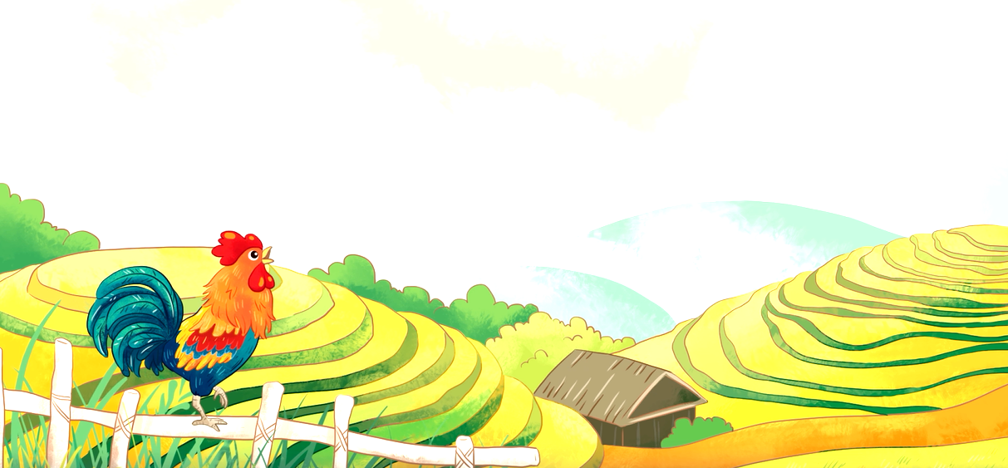




Lắng nghe và điền từ còn thiếu vào câu hát sau?
Và cho biết tên bài hát là gì?
NHẠC

